Slide 1
  Parkinson
Angie Liseth Prada Urrea
Daniel Felipe Duque Marín
Sara González Vélez
Jesús Daniel Gómez González

Slide 2
Es un desorden de movimiento

Slide 3

PINK 1
PARKIN
Alpha Synuclein
LRRK2

Slide 4
Sustancia negra
Dopamina

Slide 6
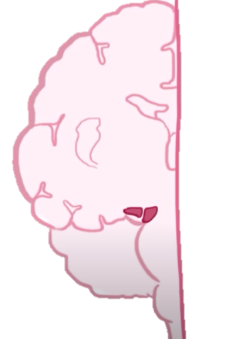
Striatum
Estado hipoquinético
Vía Nigrostriatum
Pars reticulata
Pars compacta

Slide 7
Síntomas
Rigidez
Inestabilidad postural
02
04
01
03
Tremor
Bradicinisea
Hipocinisea
Acinisea

Slide 8
Diagnóstico
Depresión
Demensia
Perturbaciones del sueño
Dificultad en el olfato

Slide 9

Si hay tratamiento*

Slide 10
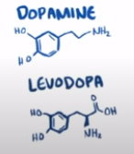

Incrementar la dopamina en el cerebro
Dopa decarboxilasa
Barrera de la sangre cerebral
Dopa decarboxilasa periférica
Epinefrina

Slide 11
7’000.000

Slide 12

1 de cada 100 personas mayores de 60 años

Slide 13
THANKS
Please keep this slide for attribution

